Slide 1
L’imperfetto e il passato prossimo
BEGINNERS

Slide 2
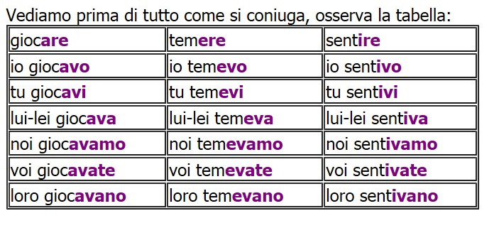

Slide 3
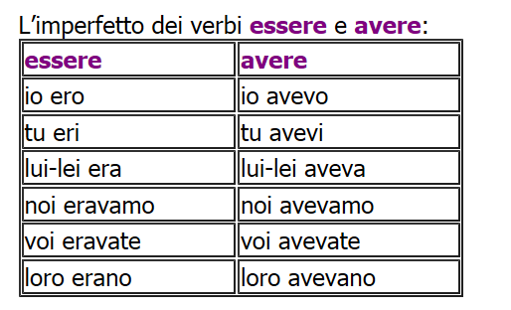

Slide 4
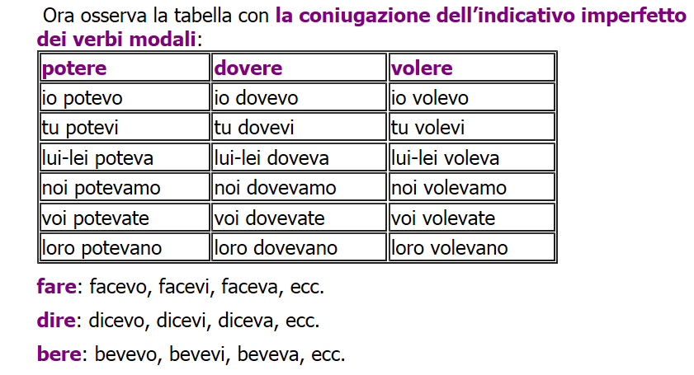

Slide 5
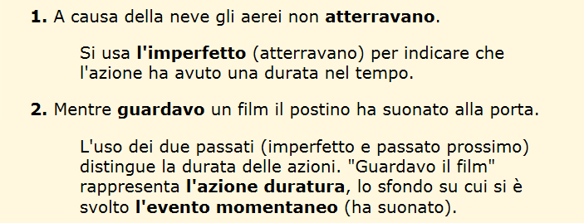

Slide 6
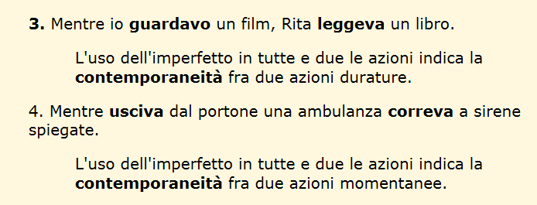

Slide 7
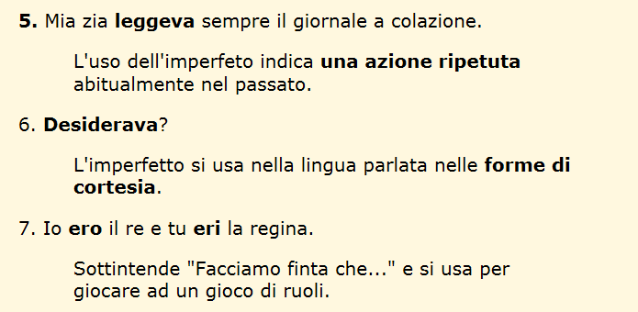

Slide 8
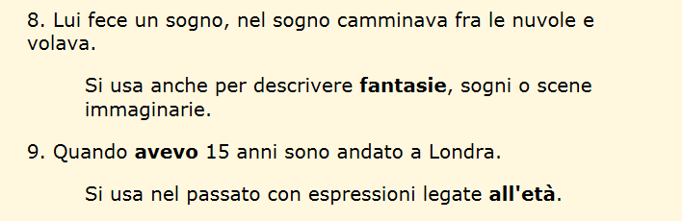

Slide 9
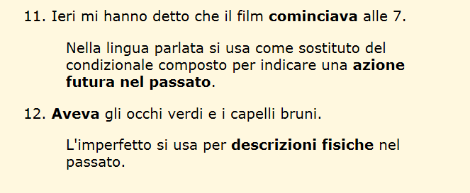

Slide 10
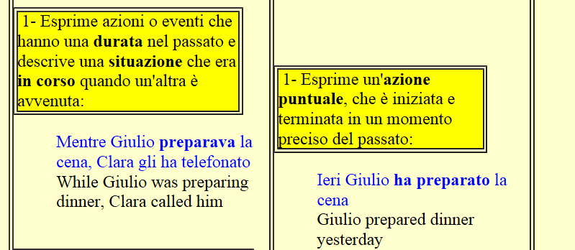

Slide 11
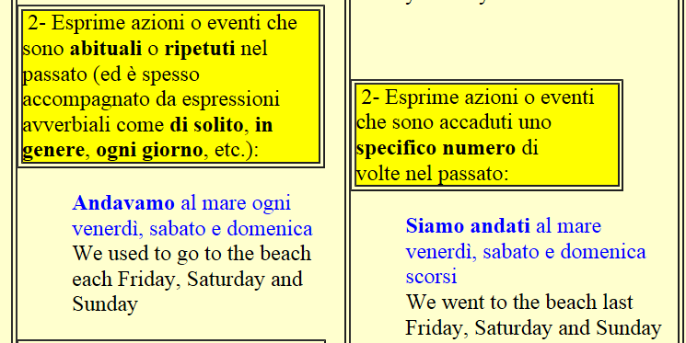

Slide 12
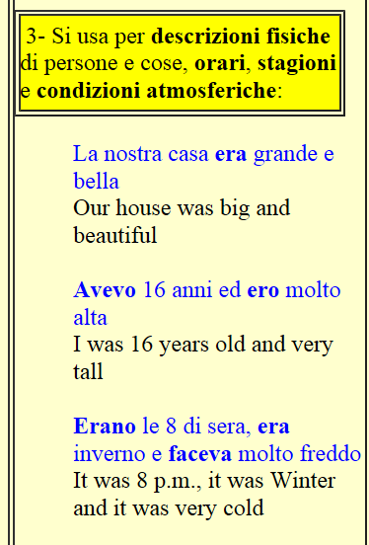

Slide 13
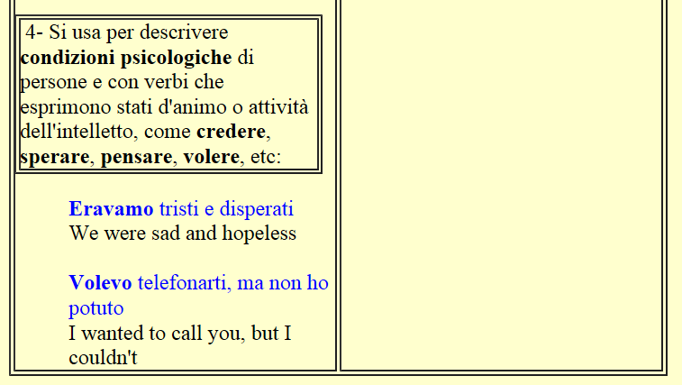

Slide 14
esercizi
http://cr.middlebury.edu/italian%20resources/progetto/grammar/more/uso_imperfetto_pass_pross.htm
http://www.loescher.it/download/innovando/itastra/Scheda26_DifferenzaImperfettoEPassatoProssimo.pdf

